Slide 1
Μ όπως Μάρτης
Δημόσιο Νηπιαγωγείο Ριζοκαρπάσου
Ευαγόρου Νίκη
Σχ.Χρ. 2020-21

Slide 2
Μ…. όπως …..
https://worditout.com/
Αντικείμενα που τα παιδιά
βρήκαν στο σπίτι τους

Slide 3
M …. μ …
μάμα
Μ α
Ενώνω τη φωνούλα μ με τις φωνούλες μ + α = μα
μ + ε = με
μ + η = μη , μ + ι = μι , μ + υ = μυ
μ + ο = μο , μ + ω = μω

Slide 4
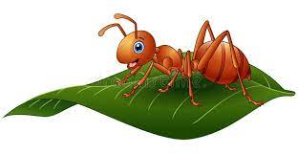
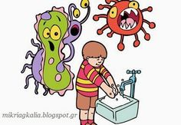
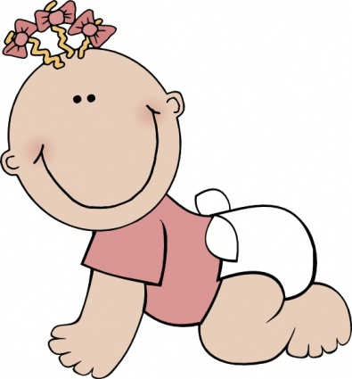
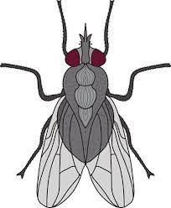
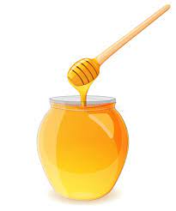
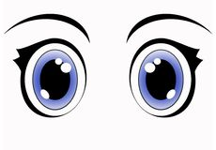
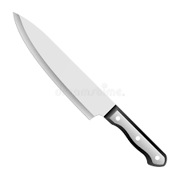
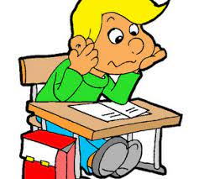
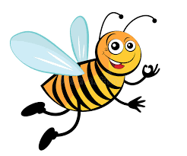
M μ όπως ……

Slide 5
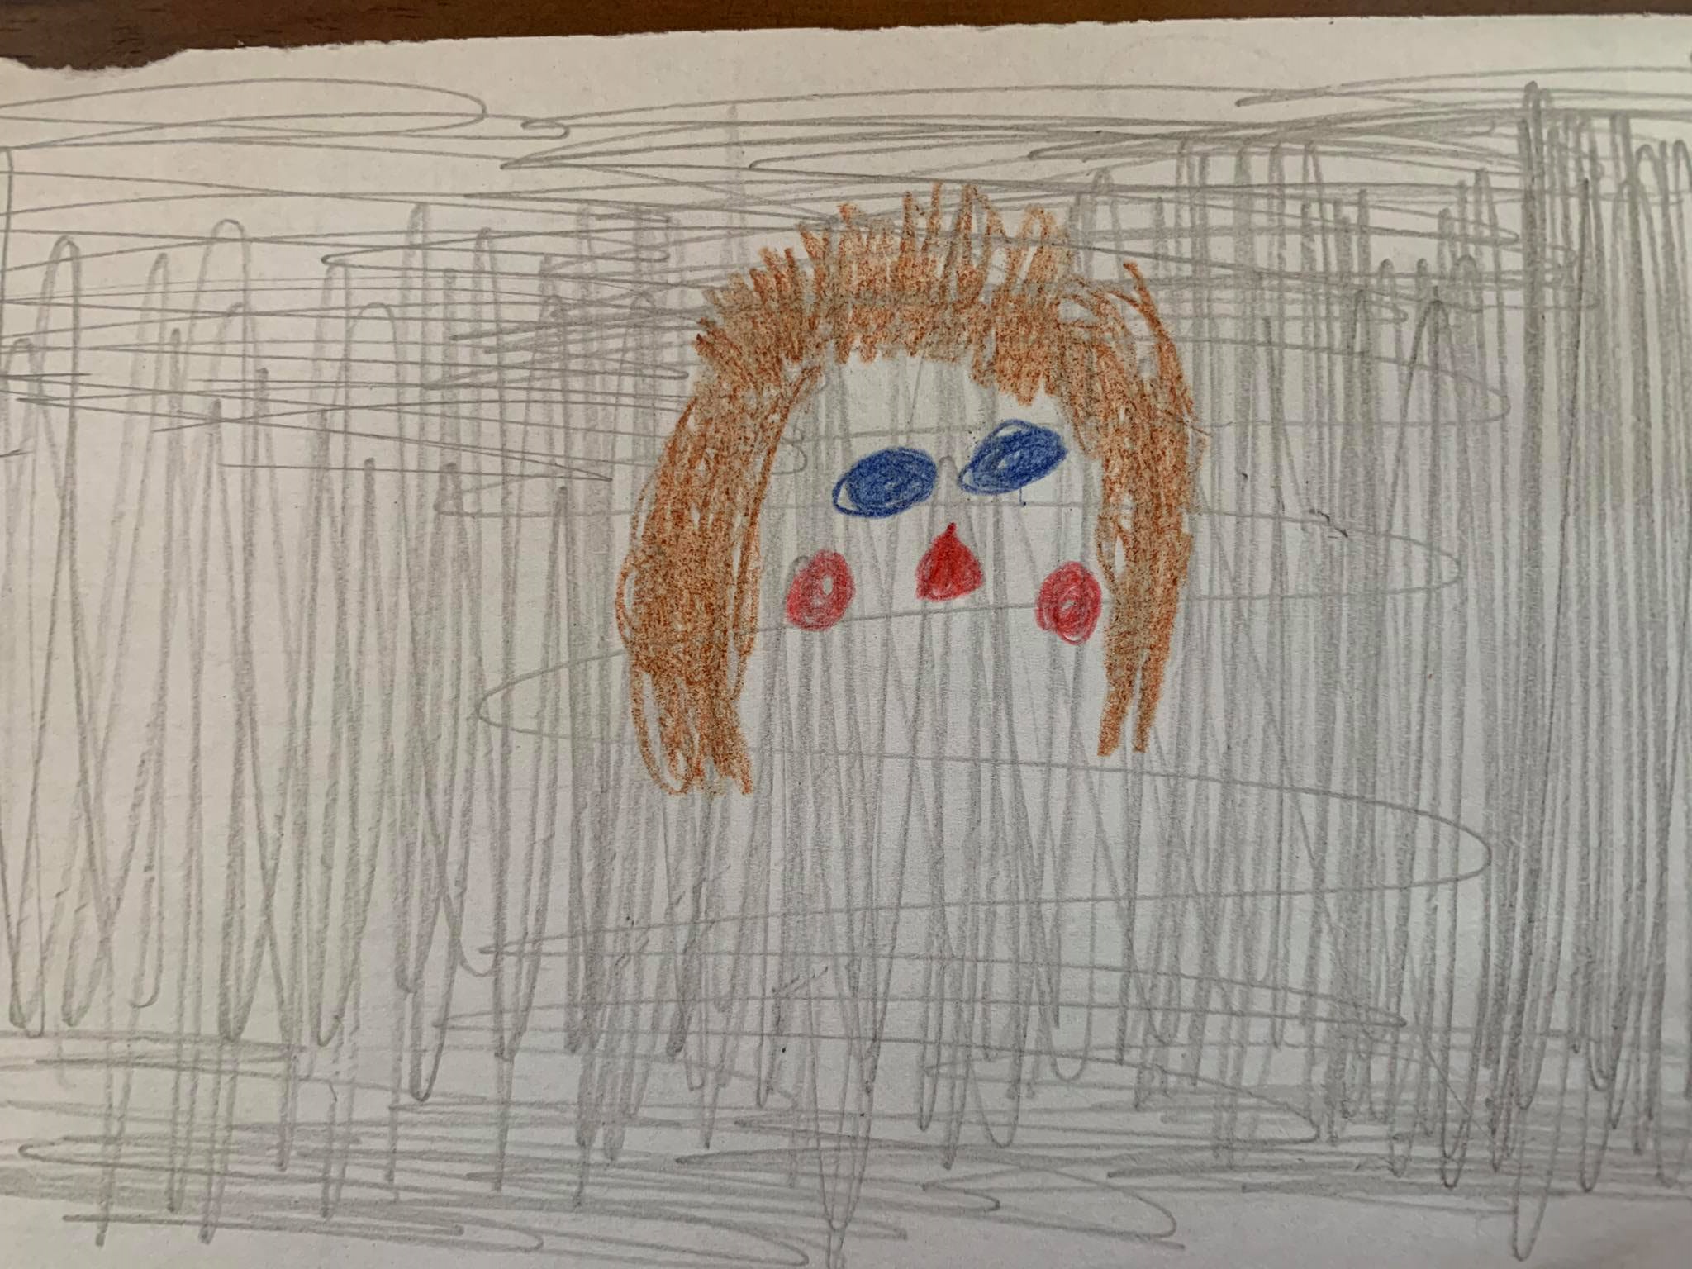
Δραστηριότητα 1
Σε ένα άσπρο κομμάτι χαρτί να ζωγραφίσετε με το μολύβι την κόλα σας, δηλαδή να τη μουντζαρώσετε.
Μετά πάρτε τα χρώματα σας και σχεδιάστε ένα πρόσωπο που να έχει πάνω μόνο ότι ξεκινάει από μ
Μαλλιά, μάτια, μύτη, μάγουλα
Φωτογραφίστε τη και στείλτε την.

Slide 6
Δραστηριότητα 2
Σε μια κόλλα από χαρτί γράψτε το μ και δίπλα του τα φωνήεντα που μάθαμε (α,ε,η,ι,υ,ο,ω)
Προσπαθήστε να τα διαβάσετε (μα,με,μη,μυ,μι,μο,μω)
Στο εκπαιδευτικό υλικό, στις γλωσσικές δραστηριότητες θα βρείτε δραστηριότητες για τη φωνούλα μ.

